Slide 1
KORISNA UPUTSTVA ZA IZGLED
DIGITALNE PREZENTACIJE
- za učenike koji se tek dokazuju -

Slide 2
POWERPOINT UPUTSTVA
Sledeći slajdovi predstavljaju smernice i sugestije za korišćenje fontova, boja i grafike za pripremu PowerPoint prezentacija.
Ovaj medium (PPT) je dizajniran da POBOLjŠA vašu prezentaciju, ne da BUDE prezentacija.
Zapamtite, samo vi možete sprečiti
“Smrt od dosadnog PowerPointa”!

Slide 3
PowerPoint Slajd
Naglašava bitne stavke ili potvrđuje šta predavač govori.
Trebalo bi da bude kratak i direktan, da uključuje samo ključne reči i fraze za vizuelnu podršku predavaču.
Da bi vaša prezentacija bila prikazana na većini ekrana-projektora tekstovi i slike bi trebali da budu u okviru 95% od cele površine PowerPoint slajda. Ova “action safe” površina se vidi na sledećem slajdu.

Slide 4
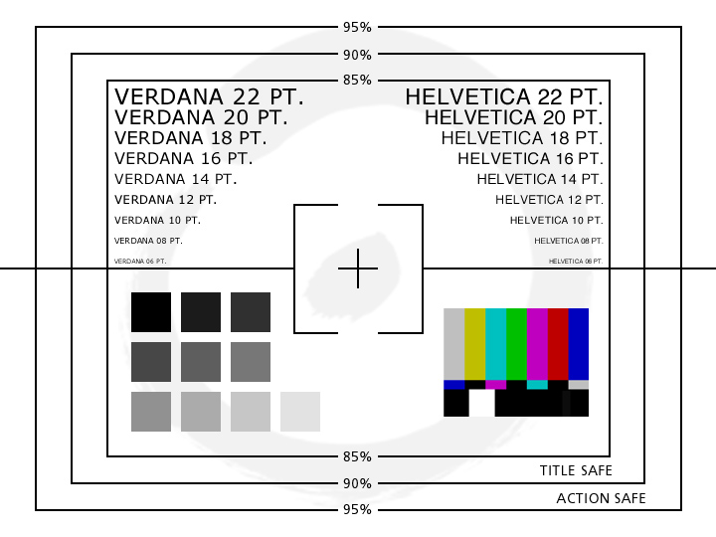

Slide 5
PowerPoint Layout
Layout (forma) kog se pridržavamo na svim slajdovima daje osećaj celovitosti prezentacije.
Naslovi, podnaslovi i logoi treba da se pojavljuju na istim mestima na svakom slajdu.
Margine, fontovi, veličina fontova i boje treba da budu usklađene sa grafikom koja se nalazi na istom standardnom mestu na svakom slajdu.
Linije, okviri, box-ovi i prazan prostor trebaju takođe da budu konzistentni kroz celu prezentaciju.

Slide 6
Fontovi
Fontovi treba da budu stilski čitljivi.
  Preporučeni fontovi: Arial, Tahoma, Verdana.
Standardizujte font kroz celu prezentaciju.
  Ova prezentacija je u Tahoma fontu.
Valja !

Slide 7
Veličina fonta
Što veći, to bolji. Zapamtite, vaši slajdovi moraju biti čitljivi, čak i ljudima u zadnjem redu!
Dobra veličina za naslov Verdana 40 point
Dobra veličina za podnaslov ili za nabrajanje - Verdana 32 point
Obični tekst ne bi trebao da bude manji od ovoga - Verdana 28 point
Ova veličina se ne preporučuje za prezentacije. Verdana 12 point.

Slide 8
Veličina fonta
Kombinovanje malih fontova i bold-a i italic-a se ne preporučuje:
Šta vam ovo kaže? Garamond Font, Italic, Bold 12pt.
Ovaj je veoma težak za čitanje. Times Font, Bold, 12pt.
Ova stavka se može izgubiti. Century Gothic Font, Bold, Italic, 14pt.
Niko neće uspeti da pročita ovo. Gill Sans Font, Condensed Bold, 12pt
Ne valja !
Mali fontovi su dobri za futer, kao ovaj:
Datum izrade projekta: 10. 10. 2022.
Osnovnoškolsko obrazovanje Srbije

Slide 9
Fontovi
Ne valja !
Ne žrtvujte čitljivost radi stila!
Ne Zhrtvujte CHitljivost radi stila!
Ne žrtvujte čitljivost radi stila!
Ne žrtvujte CHitljivost radi stila!

Slide 10
Velika slova i kurziv (italic)
NEMOJTE KORISTITI SVA VELIKA SLOVA!
  Učiniće tekst teškim za čitanje;
  Sakriva akronime;
  Poništava njihovo korišćenje za NAGLAŠAVANJE;
KURZIV – ISKOŠAVANJE SLOVA
  Koristi se za “citate”;
  Koristi se da naglasi mišljenja ili ideje;
  Koristi se za naslove knjiga, žurnala, časopisa;

Slide 11
Koristite „template“
Koristite pretpostavljeni font i temu.
Različiti stilovi razbijaju koncentraciju kod publike.
Vi hoćete da se publika koncentriše na ono što prezentujete, a ne na način kako prezentujete!

Slide 12
Koristite istu Pozadinu za svaki slajd
Valja !!

Slide 13
Nemojte koristiti više pozadina u vašim prezentacijama!
Menjanje stila-pozadine odvlači pažnju!
Ne valja!

Slide 14
Boje
Crvena i narandžasta su pune energije ali mogu biti teške za duži fokus na njima.
Zelena, plava, i braon su mekše, ali ne privlače toliko pažnju.
Crvena i Zelena mogu biti teške za čitanje osobama koje su daltonisti.

Slide 15
Izbegavajte ove kombinacije
Primeri:
  Zeleno na plavom
  Tamno žuto na zelenom
  Ljubičasto na plavom
  Narandžasto na zelenom
  Crveno na Zelenom
Ne valja !

Slide 16
Boje
Belo na tamnoj pozadini ne bi trebali koristiti ako je publika dalje od 6 metara.
  Ovaj niz slajdova je dobar primer.
  Možete čitati slajdove iz blizine.
  Što ste više udaljeni, teže je za čitanje.
  Ovo je dobra kombinacija boja ako gledate na kompjuteru.
  Tamna pozadina na kompjuteru smanjuje odsjaj.

Slide 17
Boje
Ne valja!
Prezentacije u velikim prostorima:
  Izbegavajte Bele pozadine.
  Beli ekran može delovati zaslepljujuće u tamnim prostorijama.
  Tamni slajdovi sa Belo obojenim tekstom su najbolji!

Slide 18
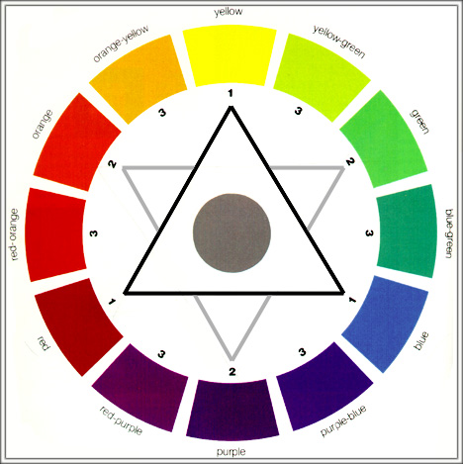
Točak Boja
Boje razdvojene drugim bojama su kontrastne boje (komplementarne).
Dodirne boje su u harmoniji (zelena i žuta).
Boje direktno nasuprot jedna drugoj se SUDARAJU.
Sudarajuće boje omogućavaju čitljivost.
  Narandžasta na Plavoj
Valja !

Slide 19
Pozadinske Boje
Zapamtite: Čitljivost! Čitljivost! Čitljivost!
Ovo je dobar miks boja. Čitljivo!
Ovo je loš miks boja. Slab kontrast.
Nečitljivo!
Ovo je dobar miks boja. Čitljivo!
Ovo je loš miks boja. Izbegavajte svetle boje na belom.
Nečitljivo!

Slide 20
GRAFIKE I GRAFIKONI
Budite sigurni da publika može da ih čita!

Slide 21
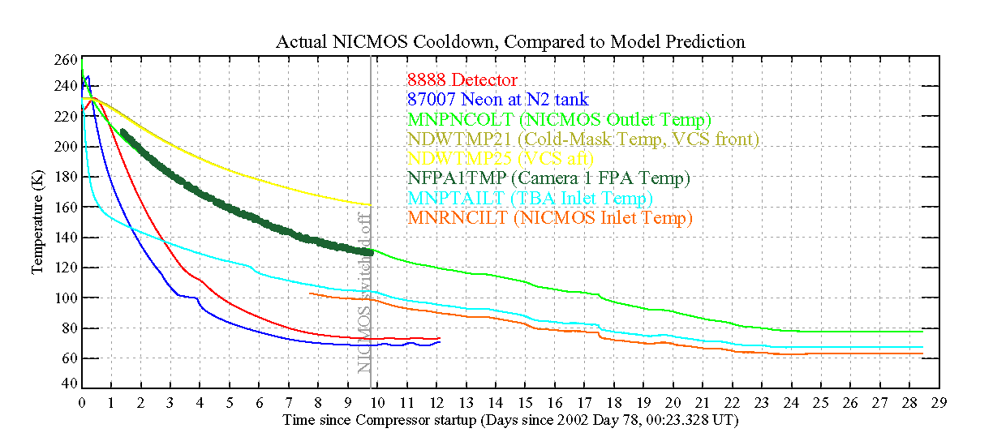
Grafike i grafikoni
Izbegavajte korišćenje grafika koje su teške za čitanje.
U ovom primeru, svetle boje na beloj pozadini i premali font čine grafikon nečitljivim.
Ne valja !
8

Slide 22
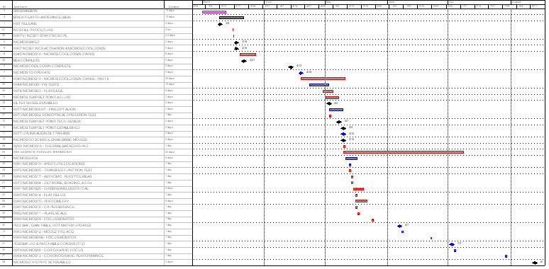
Ovaj grafikon sadrži previše informacija u nečitljivom formatu.
Ne valja !
10

Slide 23
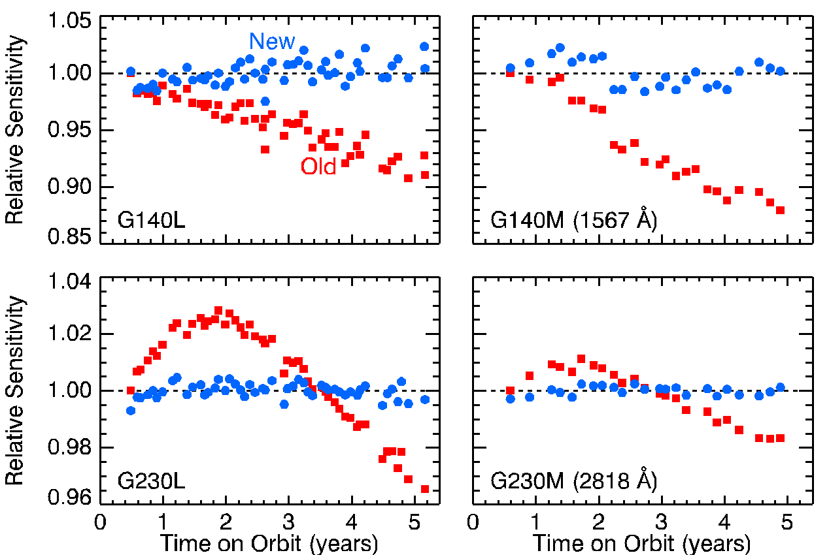
Dobar Grafikon!
Ovo su primeri dobrih grafikona, sa dobrim bojama i debljinom linija.
Valja !

Slide 24
Grafike i grafikoni
Ne valja!

Slide 25
Grafike i grafikoni
80
70
Mode A
60
Mode B
50
40
Mode C
30
20
10
0
Valja !
North
Europe
Australia
America

Slide 26
Ovo je dobra, čitljiva tabela! Tabele, posebno velike, trebale bi ići na poseban slajd.
4/19 Fri | 109 | NICMOS restarted, Ne-loop control continues
4/22 Mon | 112 | Change to mounting cup control
4/23 Tue | 134 | Return to Ne control, Filter wheel test begins
4/24 Wed | 155 | Increase control temperature to allow for +2 K variations
4/25 Thur | 165 | Begin darks every 3rd orbit
4/26 Fri | 174 | DQE test visit 1; Control temp +0.5 K
Valja !

Slide 27
Ilustracije
Koristite ih samo kad vam trebaju, inače odvlače komunikaciju.
Trebale bi da se odnose na poruku i ukazuju na poentu.
Zapitajte se da li razjašnjavaju poruku.
Prosti diagrami su odlični za komunikaciju.
Valja !

Slide 28
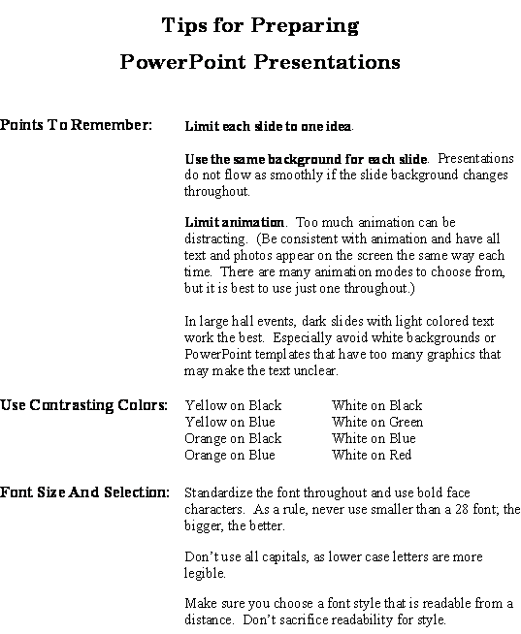
Ne valja !

Slide 29
OGRANIČITE SVAKI SLAJD NA JEDNU IDEJU!
Koristite nabrajanje simbolima da pokažete komponente svake ideje.
Ne kucajte tekst sa rečenicama u nizu.

Slide 30
Nabrajanje simbolima
Neka svaki navod bude 1 linija ili 2 najviše.
Ograničite broj navoda na ekranu do 4-5 ako imate veliki naslov, logo, sliku i dr.
  Ovo se naziva “preslušavanje”.
  Vi hoćete da vas publika “preslušava” da bi unapred čuli šta hoćete reći.
    Daje publici “osnovu” da grade predavanje na svoj način.

Slide 31
Nabrajanje simbolima
Ako stavite previše teksta, publika neće moći da čita!
  Previše teksta izgleda zauzeto i teško za čitanje.
  Zašto bi čitali, kad ćete im vi to i ovako reći?
  Naša brzina čitanja ne dostiže brzinu slušanja; pa zato previše teksta zbunjuje umesto da pomaže.

Slide 32
Stavke za pamćenje
Ne radite ovo!
Ograničite redove
Na par reči
Neka svaki red bude 1 linija, 2 najviše.
Ograničite svaki red u nabrajanju na samo par reči da biste sprečili rečenice koje idu u nedogled!
Smanjite animacije – Previše animacije može biti ometajuće po pažnju publike. Držite se istih animacija i nek se animacije pojavljuju na istim mestima. Ima više različitih animacija, ali je bolje držati se jedne kroz celu animaciju.

Slide 33
Stavke za pamćenje
Neka rečenice budu kratke.
Koristite istu pozadinu.
Koristite tamnu pozadinu sa svetlim slovima u velikim prostorijama.
Valja !

Slide 34
Izbegavajte sljadove sa samo slovima!
Ne valja
Još jedna stvar koju treba da izbegnemo su veliki pasusi teksta u kojim uvodimo neke nove informacije.
Učesnici ne vole da čitaju ono što vi pričate. Zato, koristite kratka nabrajanja i izbegavajte kucanje cele prezentacije na slajd. Takođe, teško je čitati i slušati velike delove teksta u isto vreme.

Slide 35
Ugrabljivač pažnje
Da biste istakli slajd, promenite font, pozadinu ili dodajte animaciju.

Slide 36
Ograničite animacije
!
Držite se istih/sličnih animacija i neka se animacije pojavljuju na istim mestima.
Korišćenje više od jedne animacije može odvlačiti pažnju.
  Publika će samo videti animaciju a ne poentu na koju hoćete da ukažete!
Bam!
Ne valja

Slide 37
Ograničite animacije
!
Koristite istu animaciju prelaza na slajdove kroz celu prezentaciju!
Korišćenje više od jedne animacije može odvlačiti pažnju!
  Publika će samo videti animaciju a ne poentu na koju hoćete da ukažete!
Valja !

Slide 38
VI!!!
Ne koristite prikaz prezentacije da se sakrijete!
Publika je došla da ČUJE i VIDI vas!
Multimedija treba da POBOLjŠA prezentaciju, a NE DA BUDE prezentacija!
Ako ćete samo da čitate sa slajdova, pošaljite im slajdove!
Zapamtite, samo vi možete da sprečite
“Smrt od dosadnog PowerPointa”

